Slide 1
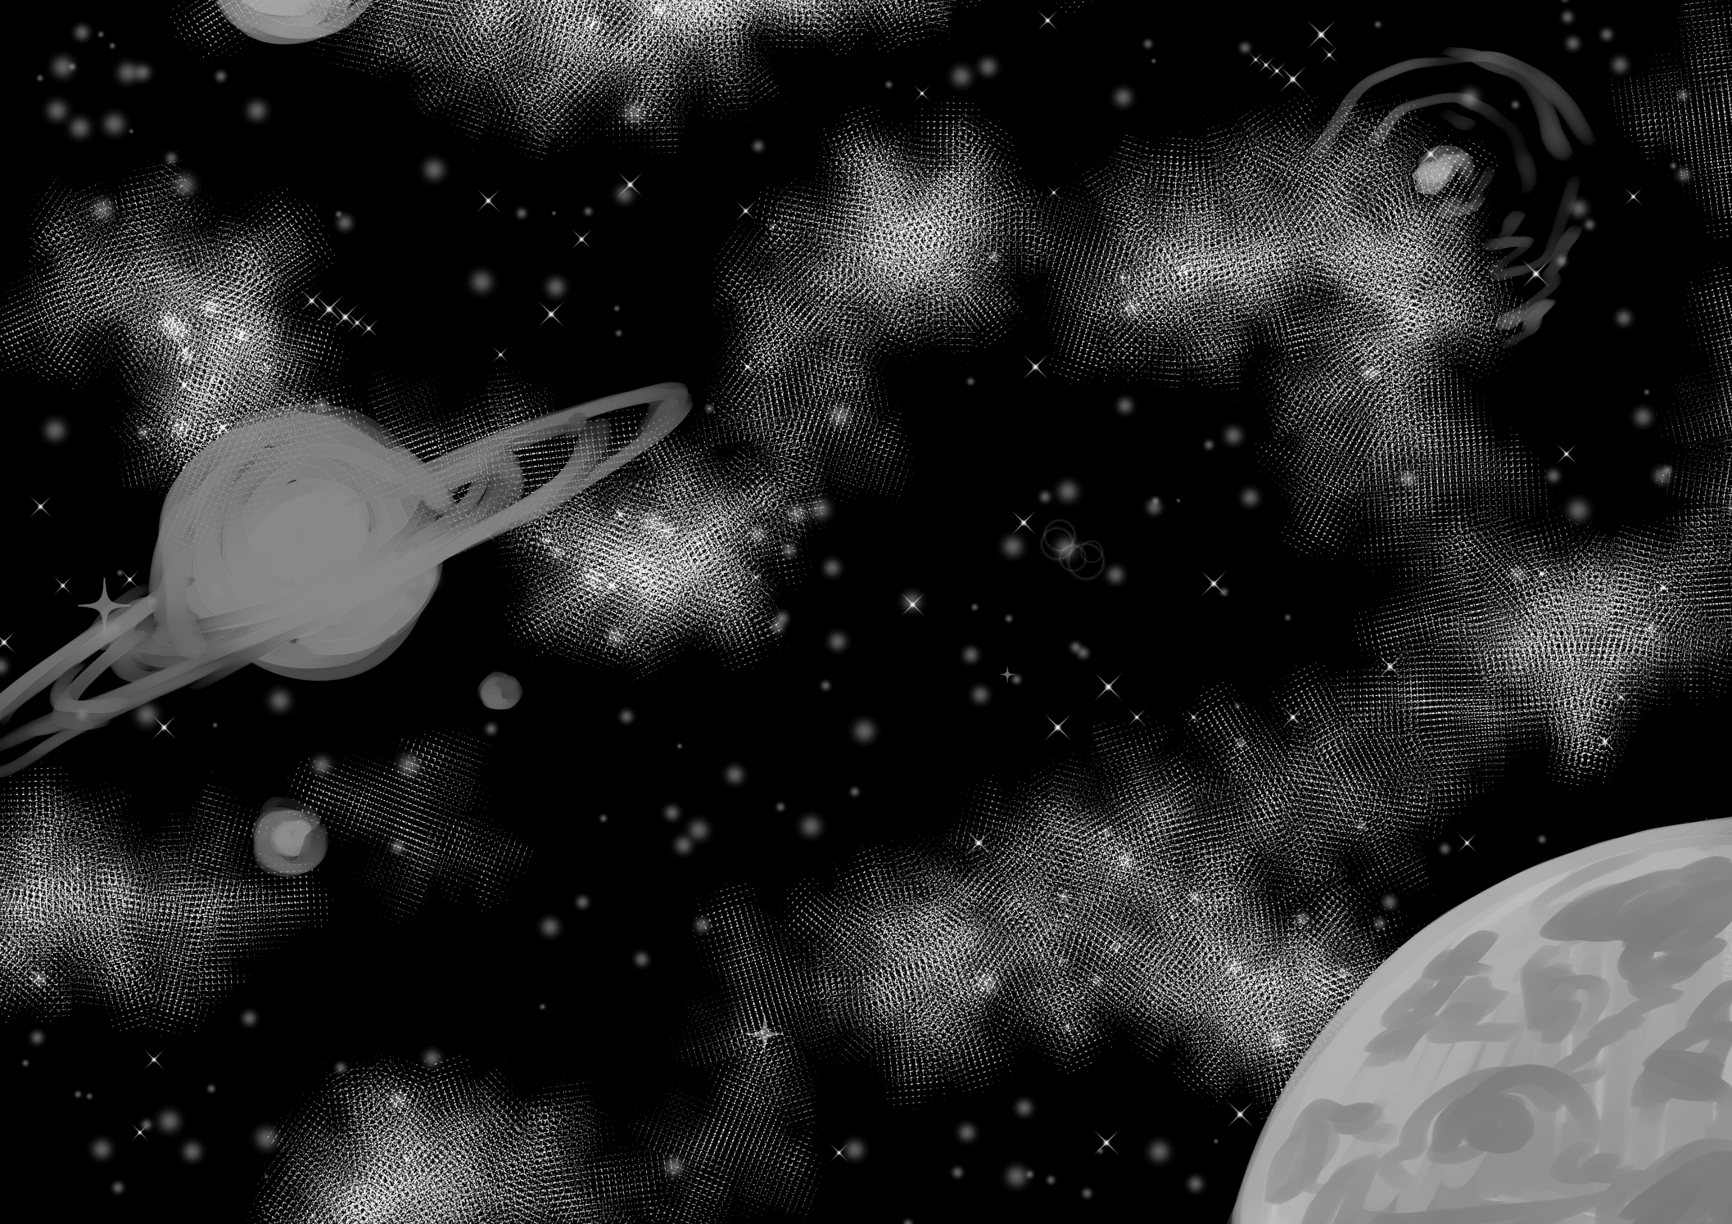
SpaceQuest
Липатов Андрей
Кривоногова Софья

Slide 2

Проект: Сайт квест Цель: Предоставить пользователю ряд интересных загадок Особенности: Интересные манипуляции с функциями браузера и компьютера.

Slide 3
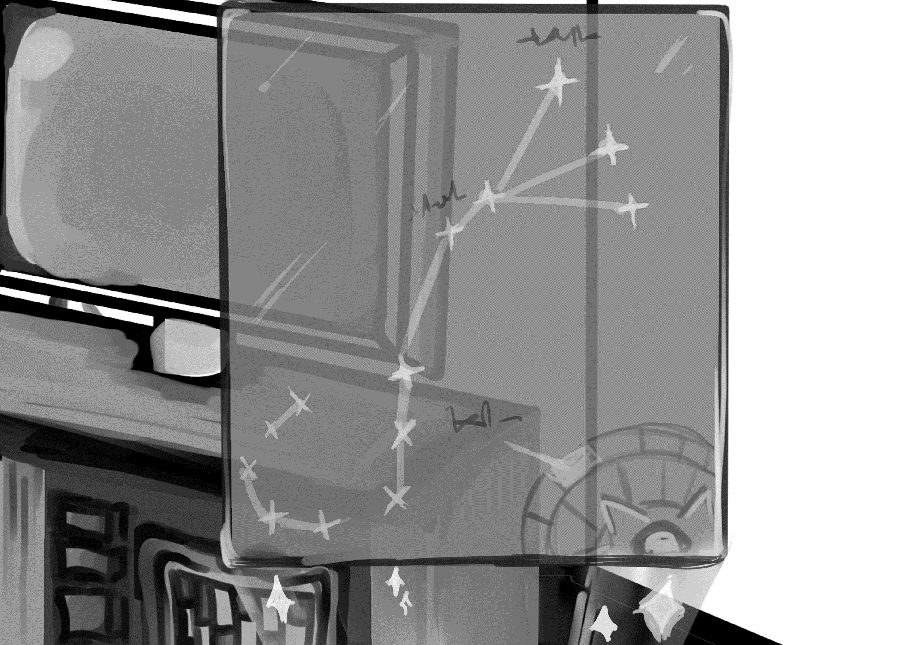

Slide 4
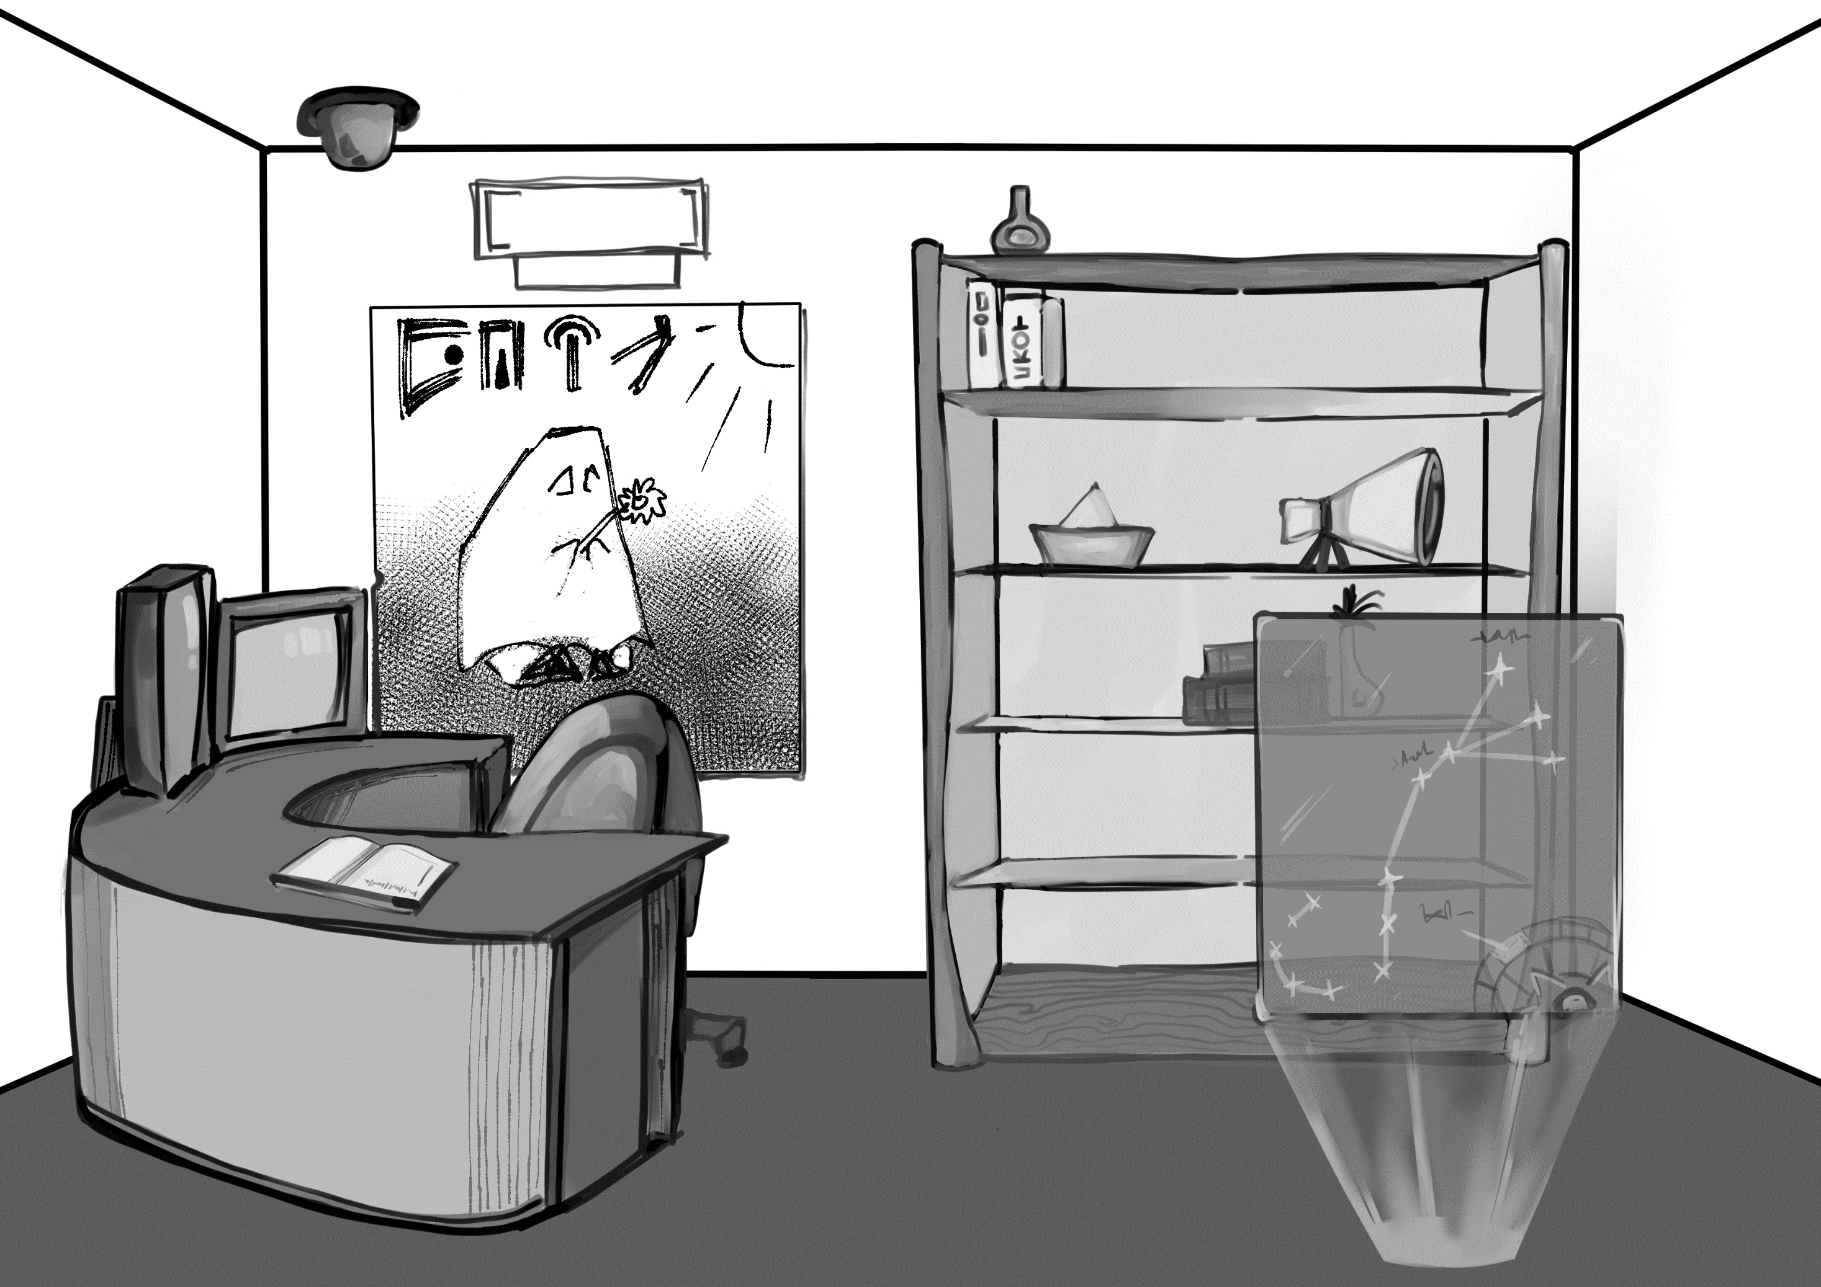

Slide 5

Развитие проекта: Можно добавить больше загадок, разъяснение и дополнение сюжета, а так же, больше возможностей для управления игрока

